Slide 1








DIETA
GPS & Open API
Enjoy your stylish business and campus life with BIZCAM
Notes:
안녕하세요 저는 디에타에 필요한 기술 중 GPS와 API의 사용을 맡은 정진원이라고합니다.

Slide 2
GPS & Open API DIETA
Step1. 역할
Step2. 기능
Step3. 실험
Step4. 향후계획
Notes:
목차는 4개로 역할,기능,실험,향후 계획입니다

Slide 3
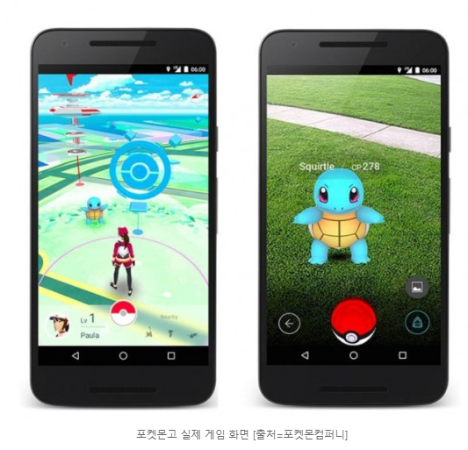
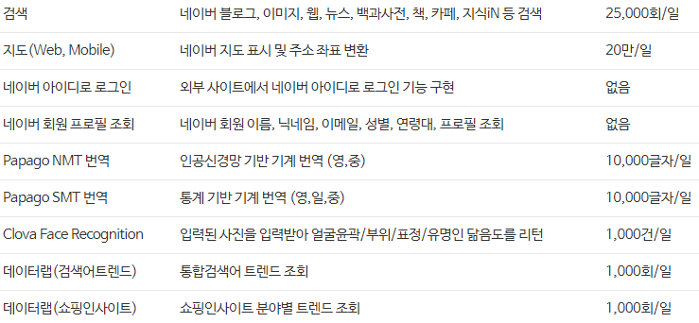
GPS & Open API DIETA
1. GPS & API의 역할
GPS = Global Positioning System
S
Strength
강점
API = Application Program Interface
W
Weakness
약점
GPS 위성에서 보내는 신호 수신
프로그램을 쉽게 만들 수 있도록
필요한 각종 함수를 모아 놓은 라이브러리
사용자 현재 위치 계산
T
Threat
위협
Notes:
GPS와 API의 기본적인 사용 용도를 알려드리겠습니다.
GPS는 글로벌 포지셔닝 시스템의 줄임말로, GPS위성에서 보내는 신호를 수신해 사용자의 현재 위치를 계산해 알려줍니다.
GPS의 사용예로는 포켓몬고에서는 게임플레이를 위해 사용자의 GPS를 가져와 사용하고 있습니다.
API 는 어플리케이션 프로그램 인터페이스의 줄임말로, 프로그램을 쉽게 만들 수 있도록 필요한 함수들을 모아둔 라이브러리입니다. 네이버나 다음 구글 API가 대표적인 API이고, 이렇게 필요한 사람들이 찾아 바로 사용할 수 있게 놔둔 API들을 Open API라 불립니다.

Slide 4
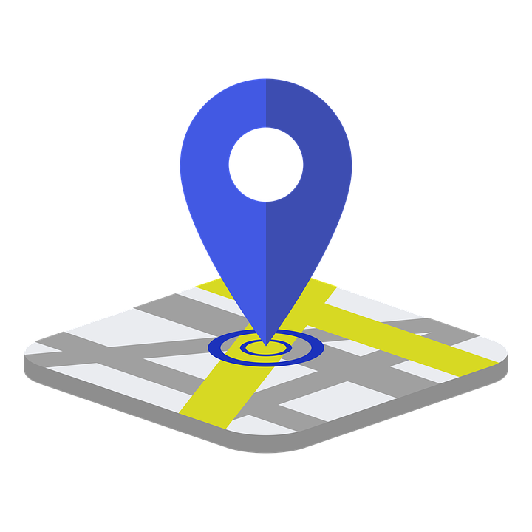
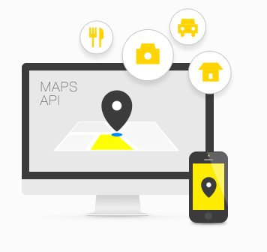
GPS & Open API DIETA
2. DIETA의 GPS & Open API 기능
S
Strength
강점
W
Weakness
약점
T
Threat
위협
핸드폰 GPS를 이용해 사용자 위치 확인
Kakao Map API를 이용해 주위 장소 검색
Notes:
저희 어플리케이션 DIETA는 사용자의 GPS를 가져와 위도와 경도 저장과 현 위치를 지도에 나타나게 하는것에 쓰이고,
Kakao의 API의 지도를 사용해 검색 장소 표출등의 기능을 사용하기로 했습니다.

Slide 5
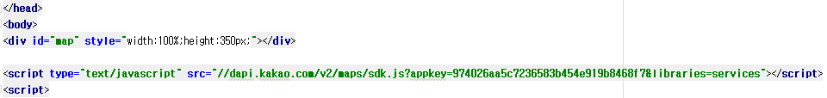

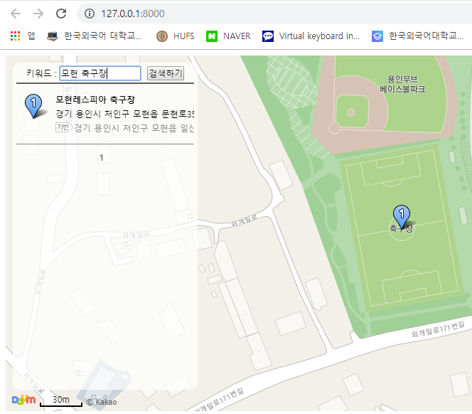

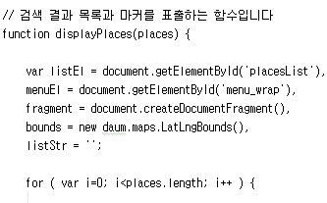
GPS & Open API DIETA
3. DIETA의 GPS & Open API 실험
S
Strength
강점
W
Weakness
약점
T
Threat
위협
Notes:
첫번째로 API입니다. 카카오 API에 저희 프로젝트 어플리케이션을 등록해 appkey를 발급받았습니다. 저기 보이는 블록에 appkey를 등록해야 지도가 출력이 됩니다.
모현 축구장을 검색하면 Searchplace라는 함수가 키워드를 요청하고 displayplace라는 함수가 검색 목록, 위도경도를 가져와 해당된 장소에 마커표시 합니다.
그리고 setBound로 지도범위를 재설정하면 검색한 목록과, 장소가 출력됩니다.

Slide 6
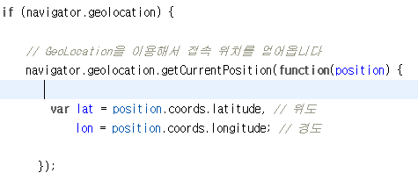

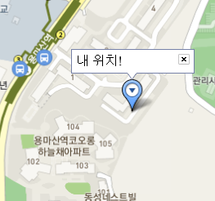
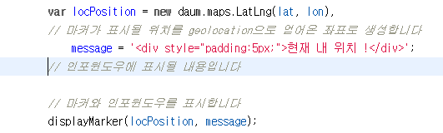
GPS & Open API DIETA
3. DIETA의 GPS & Open API 실험
HTML5 Geolocation API
S
Strength
강점
W
Weakness
약점
T
Threat
위협
Notes:
또한 Django를 사용하기 때문에 html의 api를 사용할 수 있습니다. 이 geolocation으로 모바일폰의 위치도 가져올 수 있어 사용하게 되었습니다. Navigator.geolocation이 오른쪽에 보이는 위치 정보 확인 알림을 뜨게 하는 것이고, 확인을 누르면 lat lon 변수에 위도 와 경도를 저장합니다.
저장한 위도와 경도를 사용해 지도에 내 위치를 뜨게하는 것도 가능하다.

Slide 7
GPS & Open API DIETA
4. 향후 계획
- 데이터베이스에 GPS 정보 전달, 저장
S
Strength
강점
W
Weakness
약점
- 날씨 정보와 GPS 연동
- 내 주위에 있는 운동 그룹 검색
T
Threat
위협

